Slide 1
Base de programmation
BA1 Informatique
Johan Depréter – johan.depreter@heh.be

Slide 2
Correction
Algorithme
1. On va calculer la taille de la liste. Et réduire cette taille de 1 tant qu’elle est plus grande que 1. On va définir la taille en cours comme étant c
2. Pour chaque c on va :
a. Trouver l’index (mid) de l’élément le plus grand de la sous-liste
b. Flip la liste jusque mid
c. Flip la liste jusque c

Slide 3
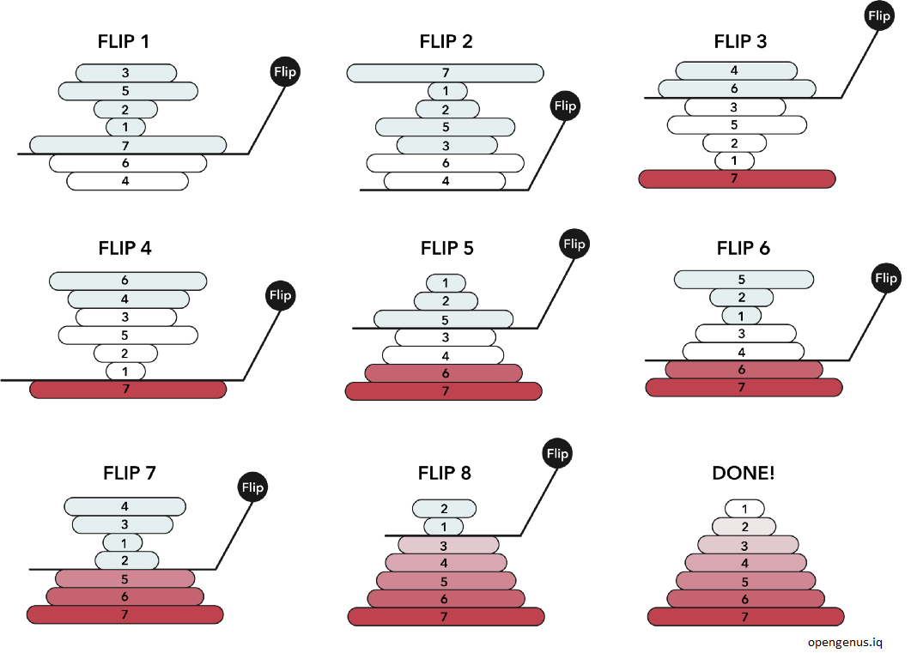
Correction

Slide 4
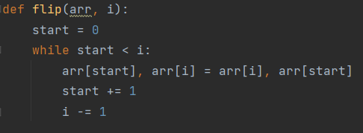
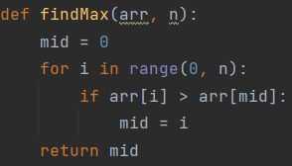
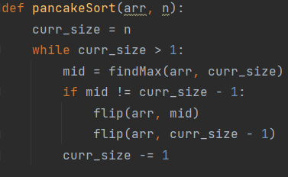
Correction

Slide 5
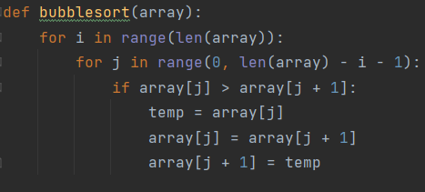
Implémentations

Slide 6
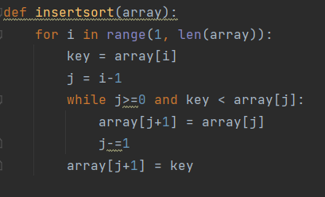
Implémentations

Slide 7
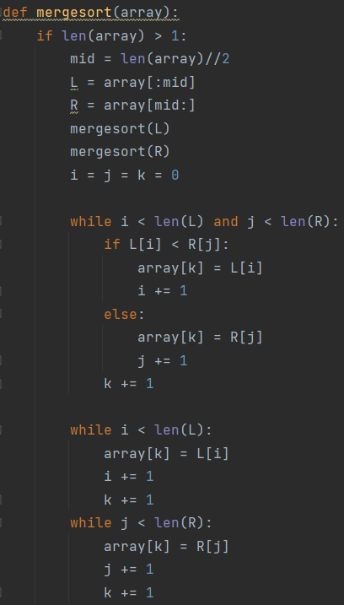
Implémentations

Slide 8
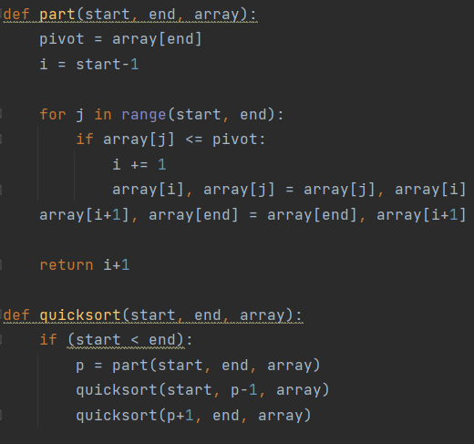
Implémentations

Slide 9
Les fichiers
Chapitre 7

Slide 10
Introduction
Utilisation de la mémoire vive uniquement
Les données proviennent :
De l’utilisateur
Du code
Besoin de stocker les données
Système de fichiers

Slide 11
Système de fichiers ?
Partie du système d’exploitation responsable de la gestion de fichiers.
C’est quoi un fichier ?
Unité de stockage logique
Ensemble d’informations enregistré dans le « même emplacement » mémoire.

Slide 12
Un fichier
Chaque fichier a :
Un nom
Une extension
Le nom permet de désigner le fichier avec lequel on veut travailler.
L’extension détermine sous quel format sont les données du fichier.

Slide 13

Comment on y accède ?

Slide 14
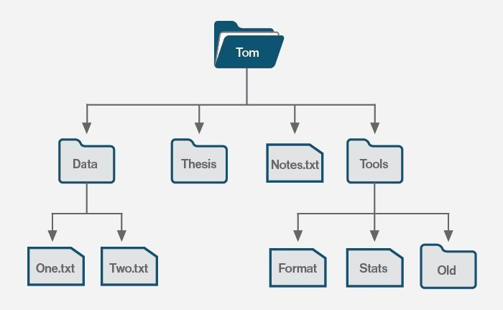
Comment on y accède ?

Slide 15
Comment on y accède ?
Chemin absolu
Chemin relatif
Exemples :
C:\Windows\calc.exe
/home/users/home/test.txt
Donne le chemin complet depuis la racine
Exemples :
calc.exe
./home/test.txt
Donne le chemin à partir de l’endroit où on se trouve

Slide 16
Et maintenant ?
Flux de données
Méthode transparente et unifiée d’envoi et réception de données
Méthodes pour écrire dans un fichier
Méthodes pour lire un fichier

Slide 17
Ouvrir un fichier
Plusieurs modes d’ouverture :
‘r’ – read : Permet de lire le fichier.
‘w’ – write : Permet d’écrire dans le fichier.
‘a’ – append : Permet d’écrire à la fin du fichier.
‘x’ – create : Crée un fichier spécifique.
Possibilité si on veut travailler en texte ou en binaire

Slide 18


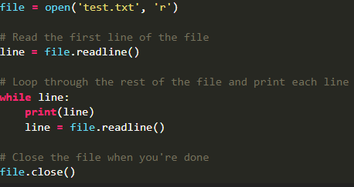
Exemples

Slide 19
Stratégie d’utilisation
IMPORTANT : Toujours fermer un fichier ouvert.
Plusieurs méthodes :
Tout stocker en mémoire vive puis tout réécrire ou
Ecrire au fur et à mesure du programme
On préfère la première option

Slide 20
Erreur
Si myfile.txt n’existe pas
?
Erreur

Slide 21
Gestion des erreurs
S’assurer que le script ne plante pas
Passe par la gestion d’exceptions telles que :
TypeError
AttributeError
ValueError
FileNotFoundError
…

Slide 22
Gestion des erreurs
Utilisation d’une structure de programmation « défensive »
Try…Except (Python) Try…Catch (dans d’autres langages)
Peut y avoir plusieurs except/catch

Slide 23
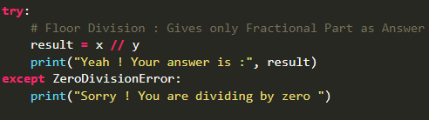
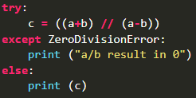
Gestion des erreurs

Slide 24
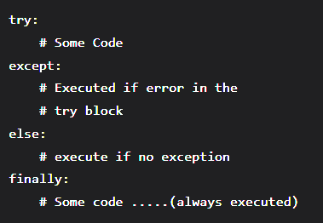
Gestion des erreurs
Structure générale

Slide 25
Structure d’un projet et tests
Chapitre 8

Slide 26
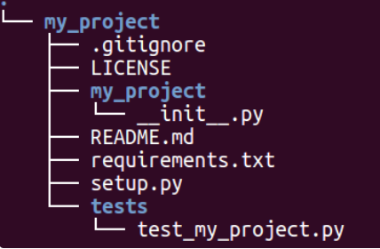
Structure « classique »
Module
Définir que c’est un package
Informations pour l’installation
Tests

Slide 27
Module
Contient le(s) script(s)
Pouvoir être importé dans d’autres scripts

Slide 28
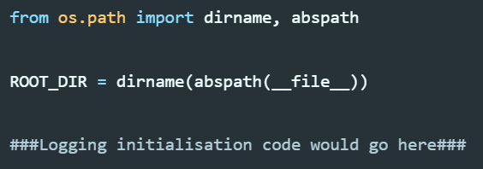
__init__.py
Indique que le répertoire est un package
Python va exécuter ce script au chargement du package

Slide 29
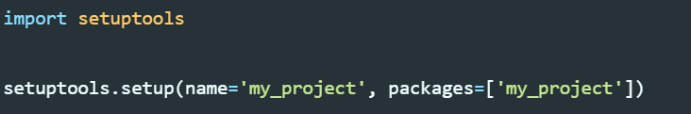
setup.py
Contient les informations de l’installation du package
Exemple :
Nom du package, paramètres d’installation, …

Slide 30
Tests
Important de séparer les tests du code
Différents types de tests :
Tests unitaires
Tests d’intégration
Tests de régression
…

Slide 31
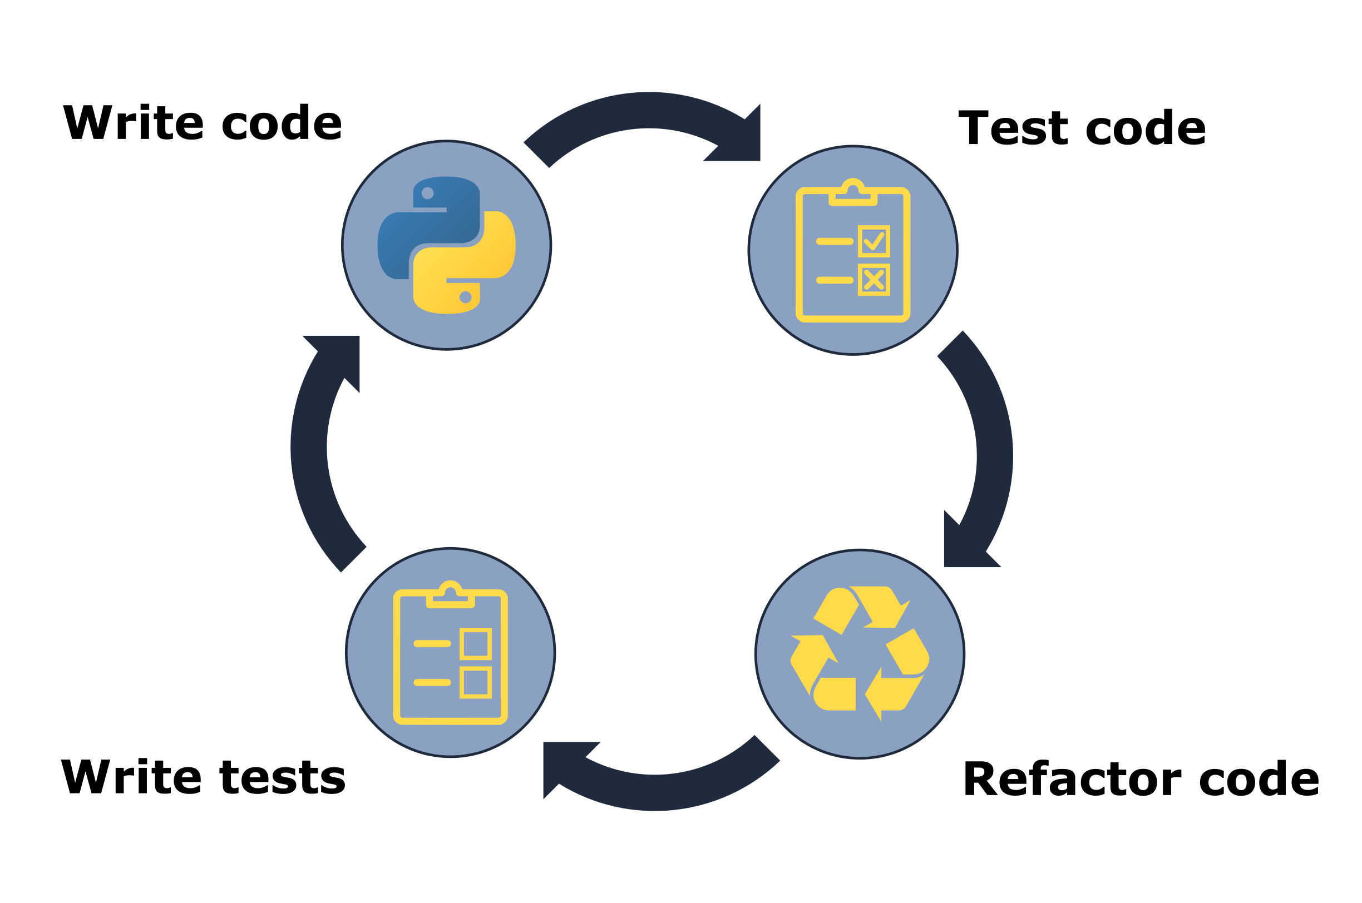
Tests

Slide 32
Tests unitaires
Vérifier le bon fonctionnement d’une petite partie du logiciel ou du module
Trouver les erreurs rapidement
« Documenter » le code

Slide 33
Tests unitaires
Initialisation : définition d'un environnement de test complètement reproductible (une fixture).
Exercice : le module à tester est exécuté.
Vérification : comparaison des résultats obtenus avec un vecteur de résultat défini. Ces tests définissent le résultat du test : Réussi ou Echoué.
Désactivation : désinstallation des fixtures pour retrouver l'état initial du système, dans le but de ne pas polluer les tests suivants. Tous les tests doivent être indépendants et reproductibles unitairement (quand exécutés seuls).

Slide 34
Tests d’intégration
S’assurer du bon fonctionnement du programme lorsqu’on fait fonctionner les différentes fonctions ensemble
Fonctionnement similaire aux tests unitaires
Différentes méthodes d’approches :
Top-Down
Bottom-Up
Sandwich
Big-Bang

Slide 35
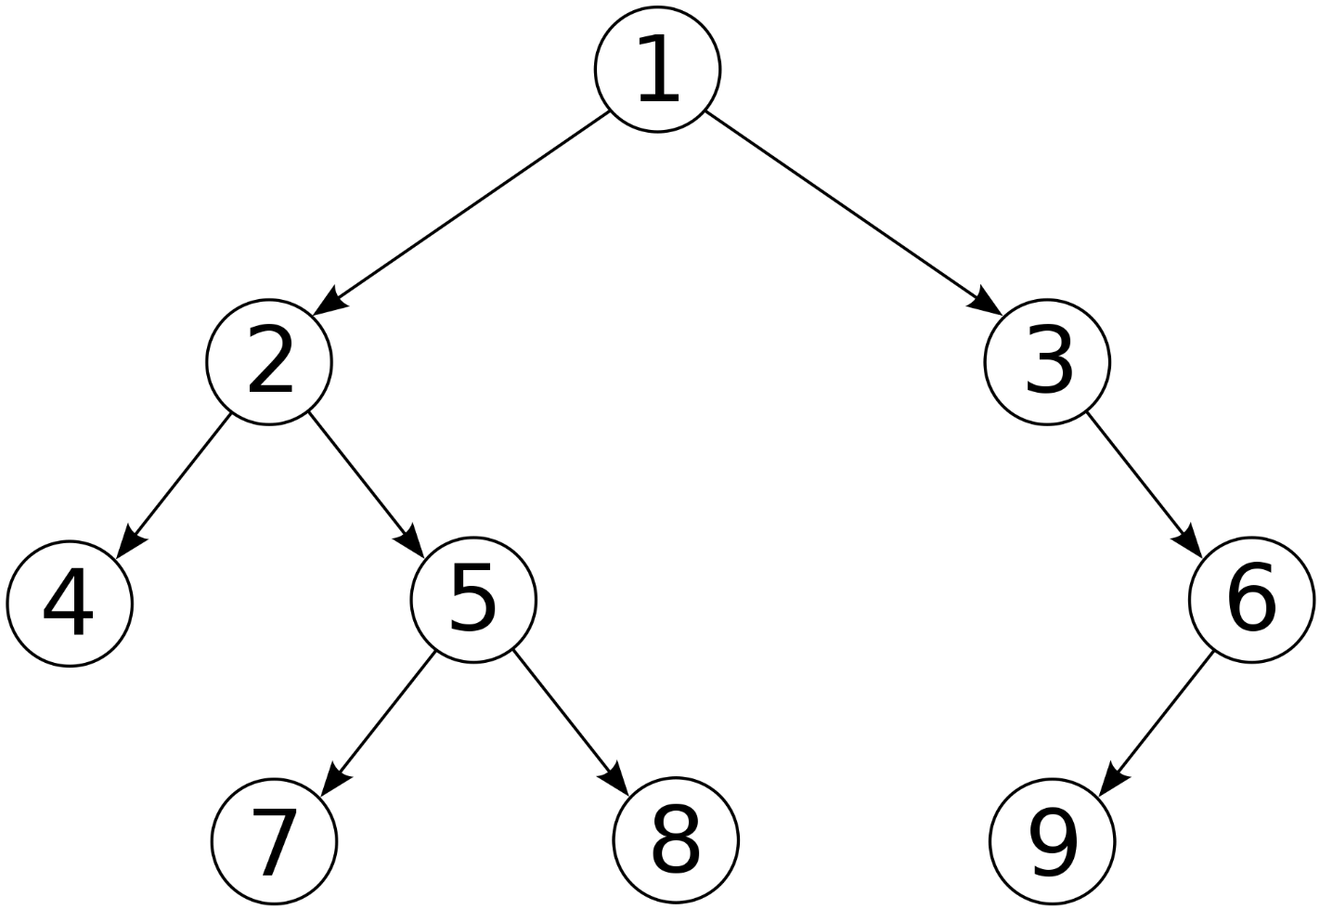
Tests d’intégration

Slide 36
Tests de régression
Vérifier que, après modification, des bugs n’ont pas été introduits ou découverts dans des parties non modifiées du code
Longs à exécuter
Automatisation complexe

Slide 37
« Tester des programmes peut révéler des bugs très efficacement, mais cela ne permet pas d’en démontrer l’absence. »
— Edsger W. Dijkstra, The Humble Programmer (1972)

